Slide 1
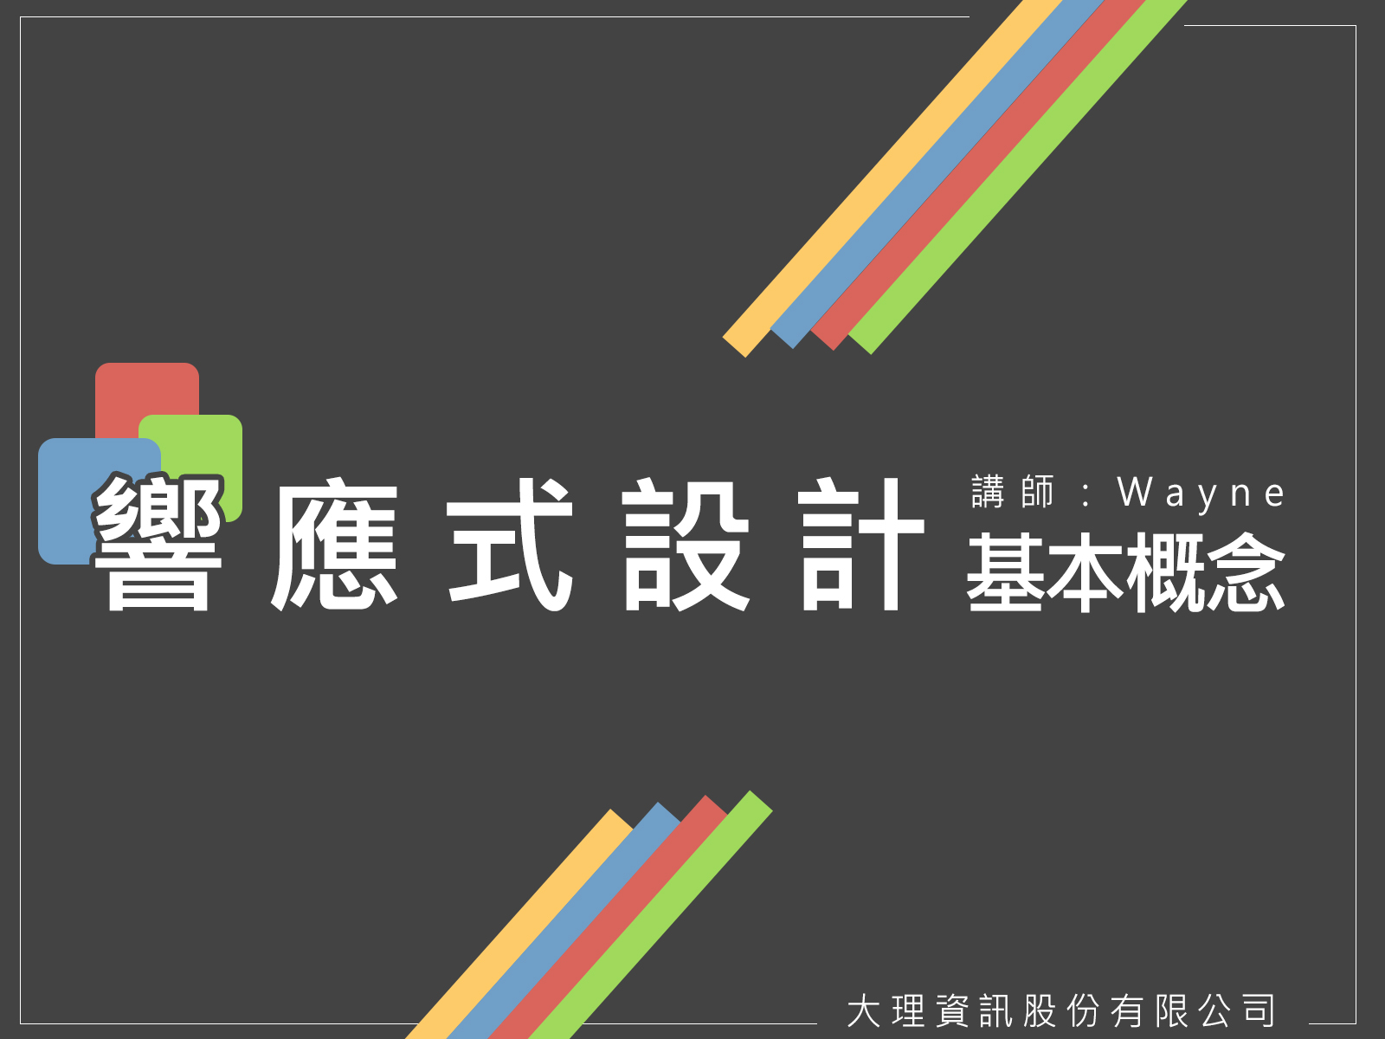

Slide 2

自我介紹
大家好！ 我叫作 Wayne
現任
大理資訊股份有限公司 後端工程師
GitHub：https://github.com/newnauh

Slide 3
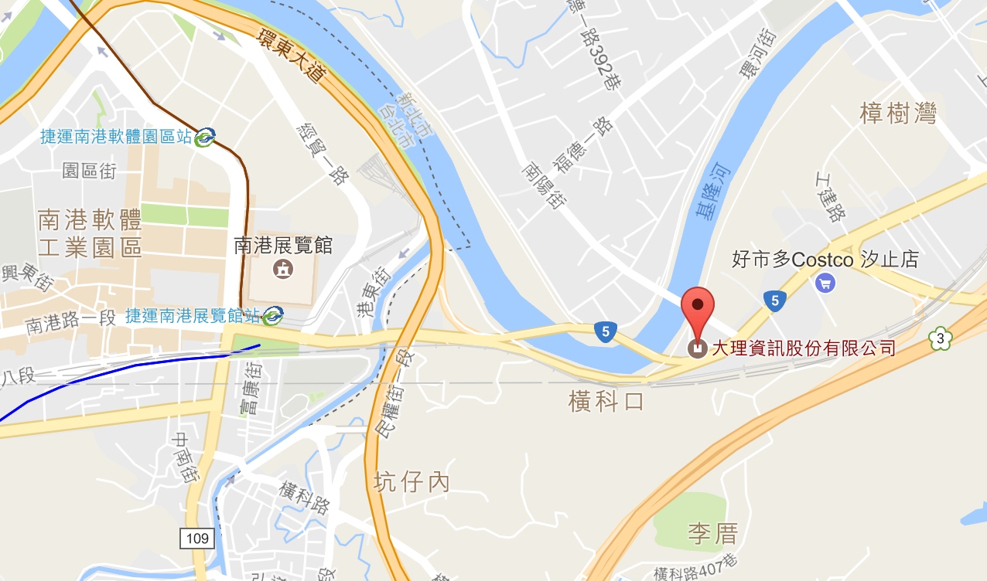
大理資訊在哪？

Slide 4
大理資訊在做什麼？

Slide 5
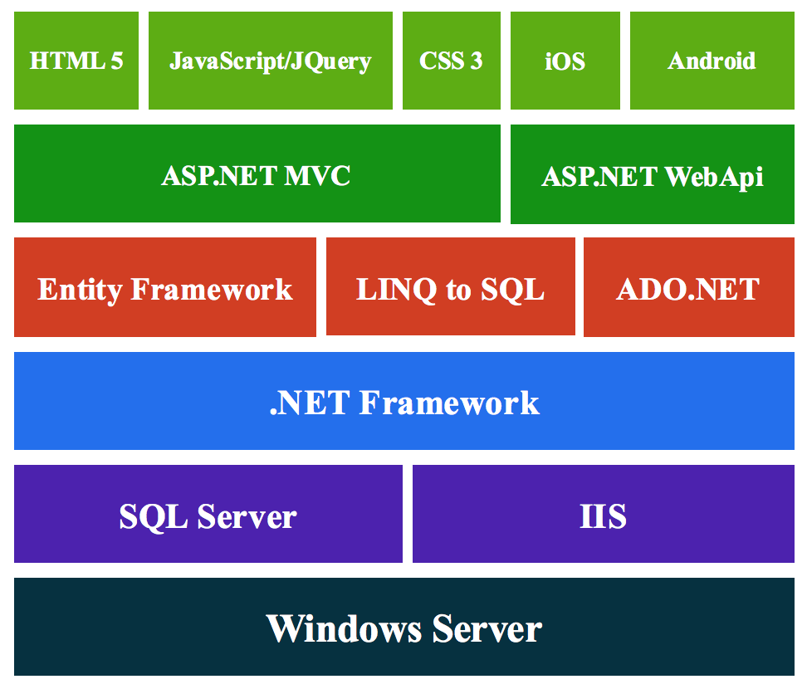
大理資訊用什麼技術？

Slide 6
課程的安排
第一堂 12/23
響應式設計的基本概念
第二堂 12/30
響應式設計的前端框架：Bootstrap 基礎
第三堂 1/6
響應式設計的前端框架：Bootstrap 應用
第四堂 1/13
期末專題報告

Slide 7
期末專題
專題規格：
- 響應式網頁設計
- 後端連接資料庫
功能至少有新增、修改、刪除、查詢（CRUD）
團隊合作：
- 2 ~ 3 人一組
評分標準：
- 創意 30%
- 功能 30%
- 設計 20%
- 表達 20%

Slide 8
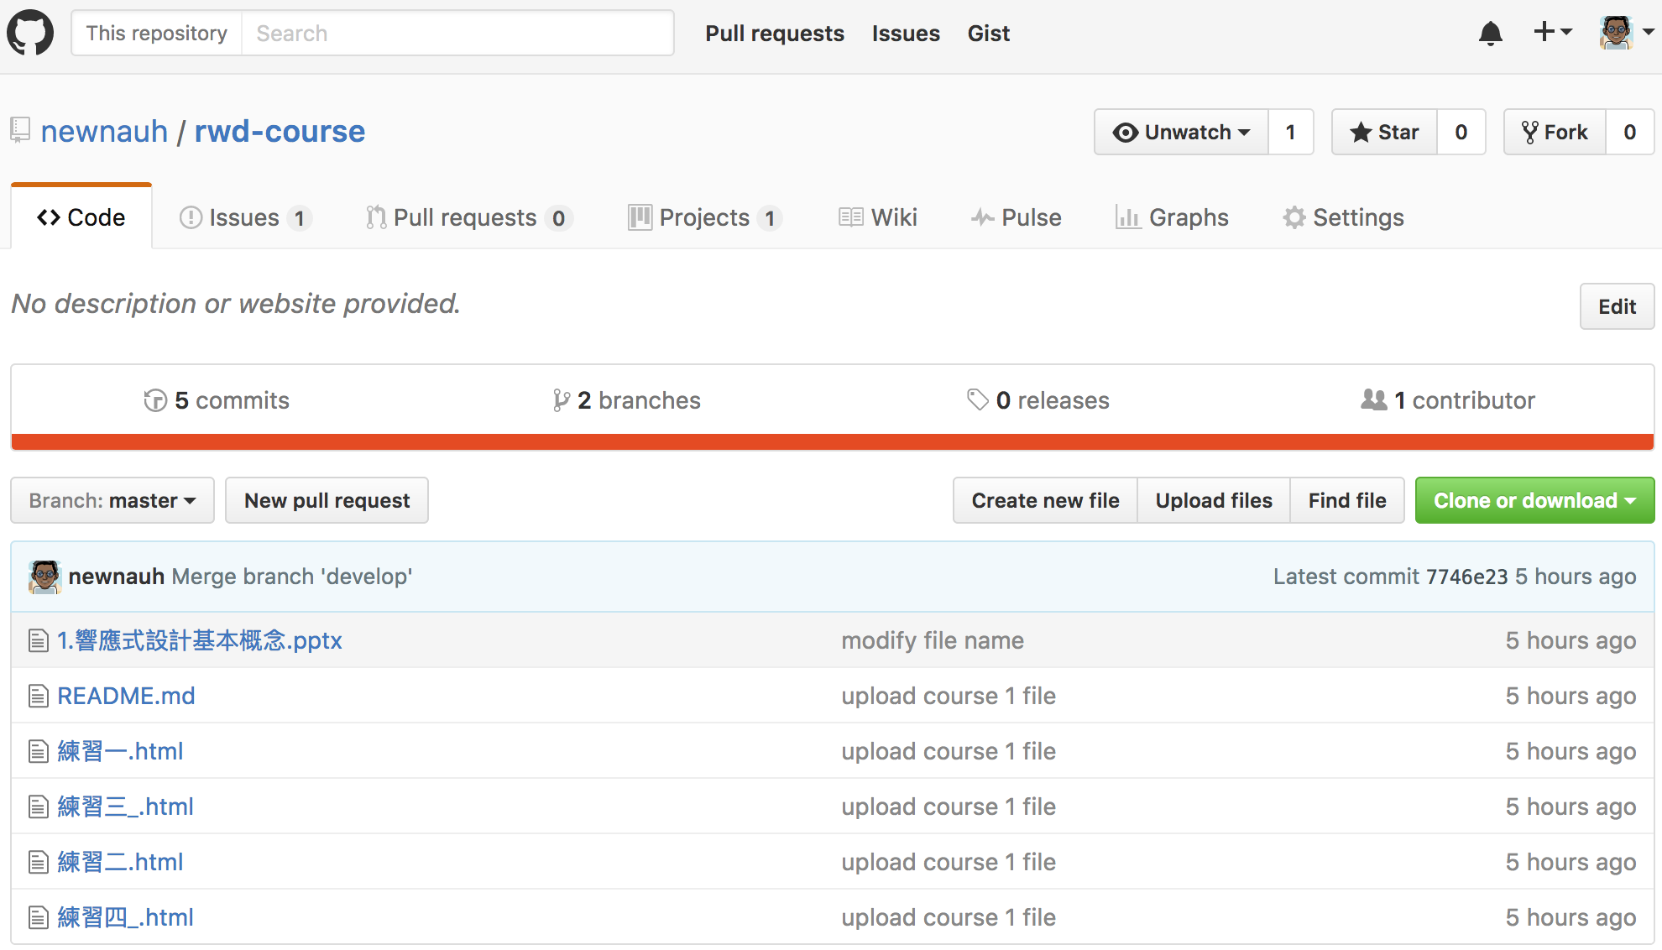
課程資料放在 https://github.com/newnauh/rwd-course
Notes:
有問題可以在 issues 上發問

Slide 9
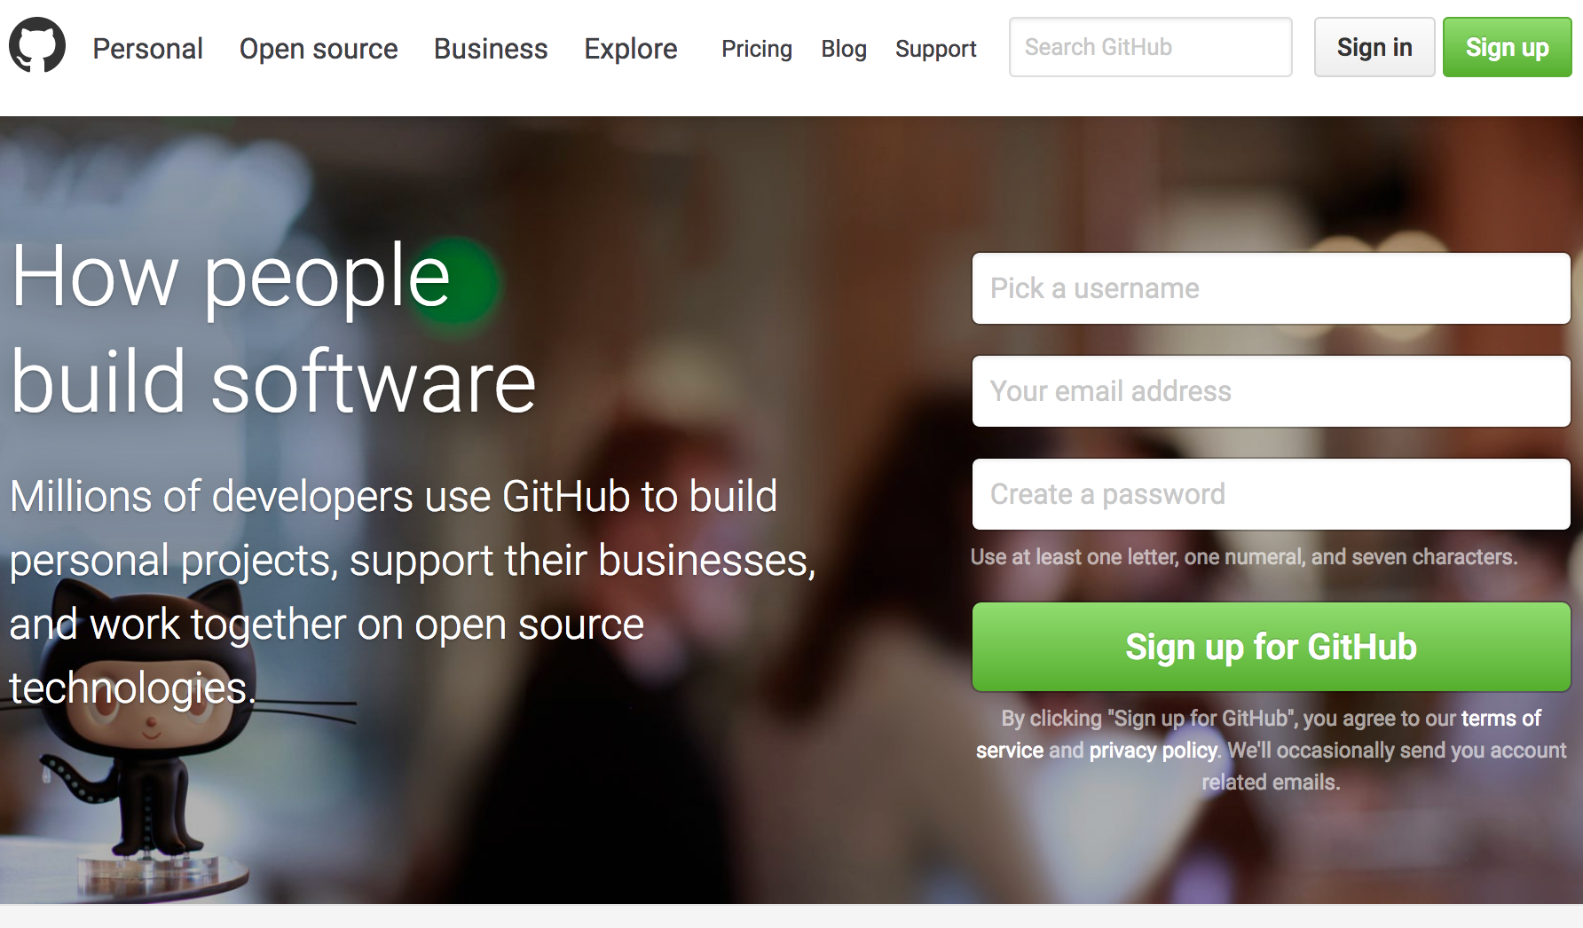
註冊 GitHub

Slide 10
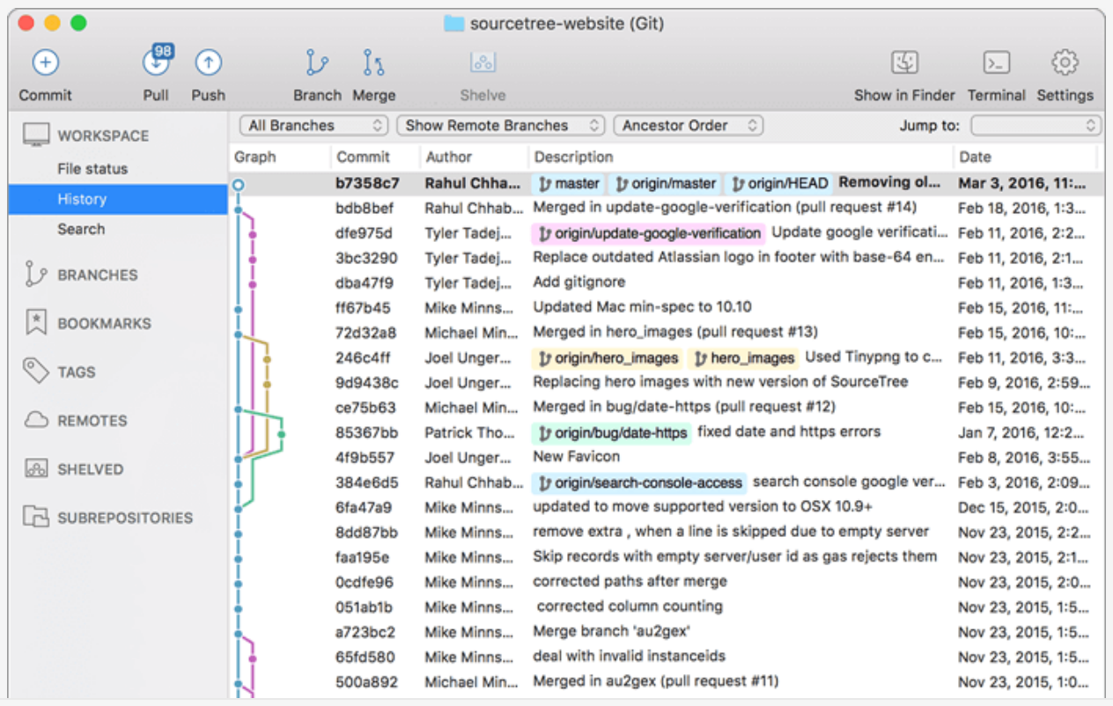
使用 SourceTree

Slide 11
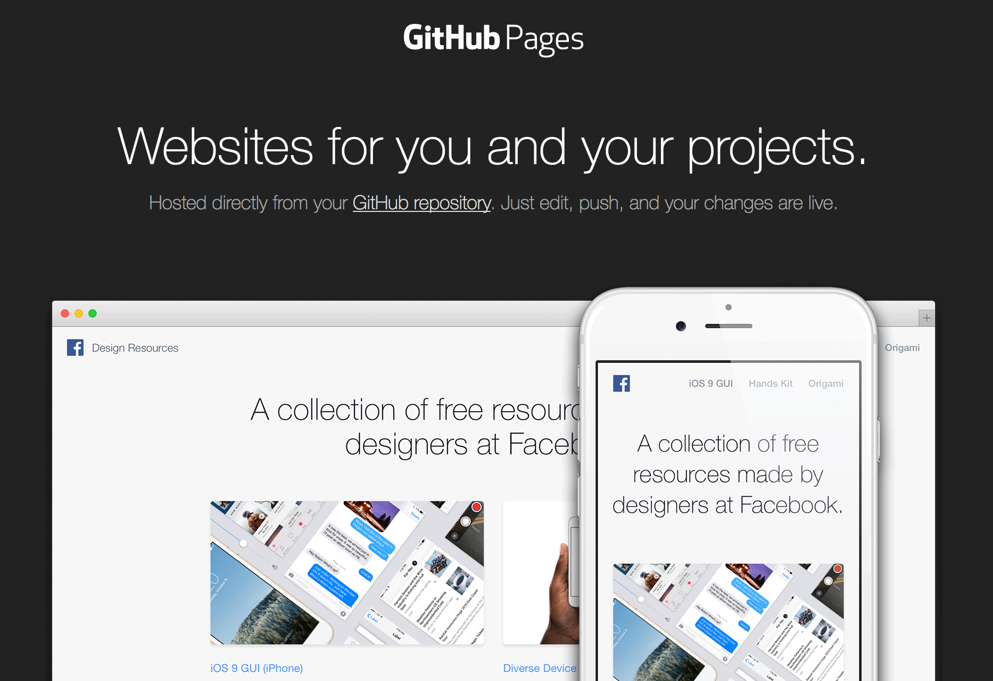
GitHub Pages

Slide 12
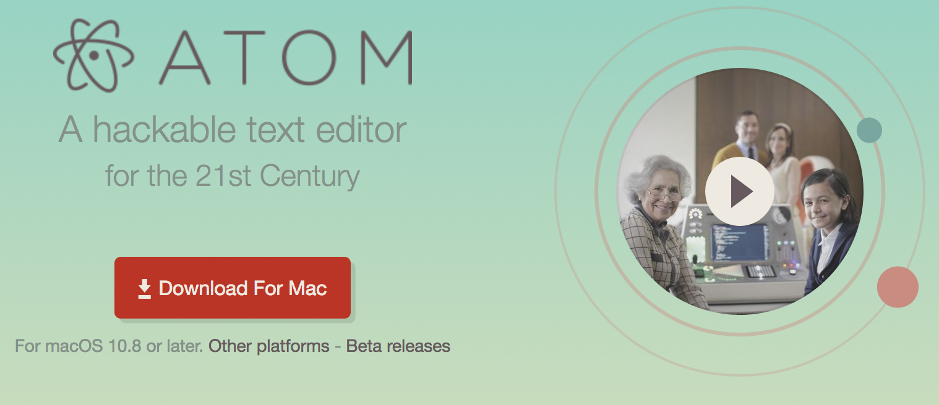
好用的編輯器

Slide 13
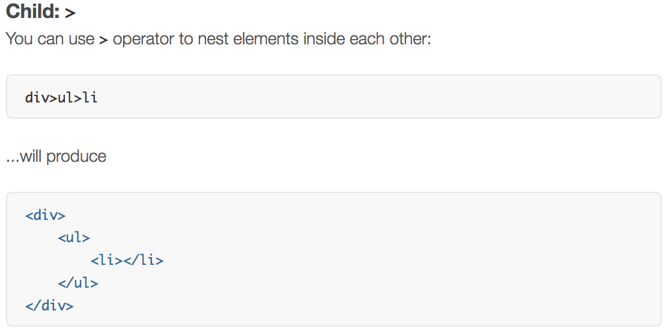
好用的套件 Emmet

Slide 14
何謂響應式網頁(RWD) Responsive Web Design

Slide 15
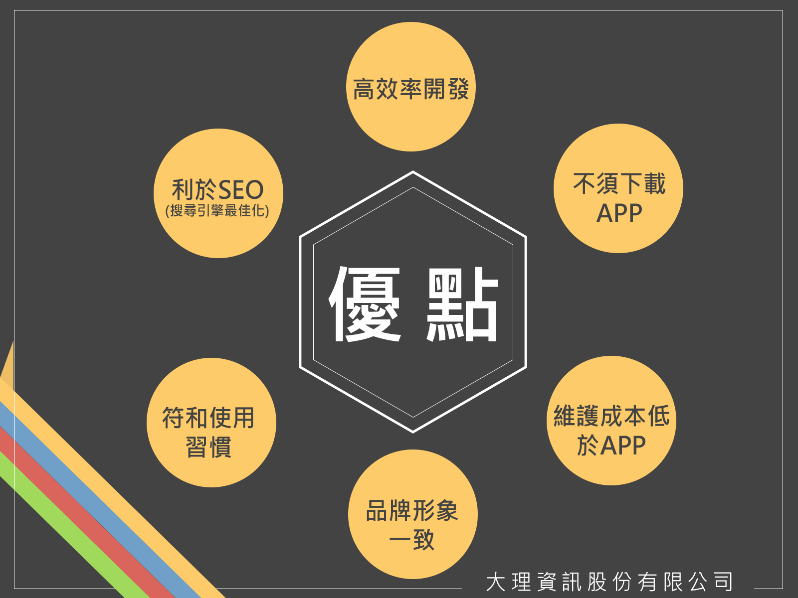
響應式網頁的優點
開發成本與時間比網頁APP低
不需下載APP就能使用
維護成本比APP低
品牌形象一致
符合使用者習慣
利於SEO(搜尋引擎最佳化)

Slide 16
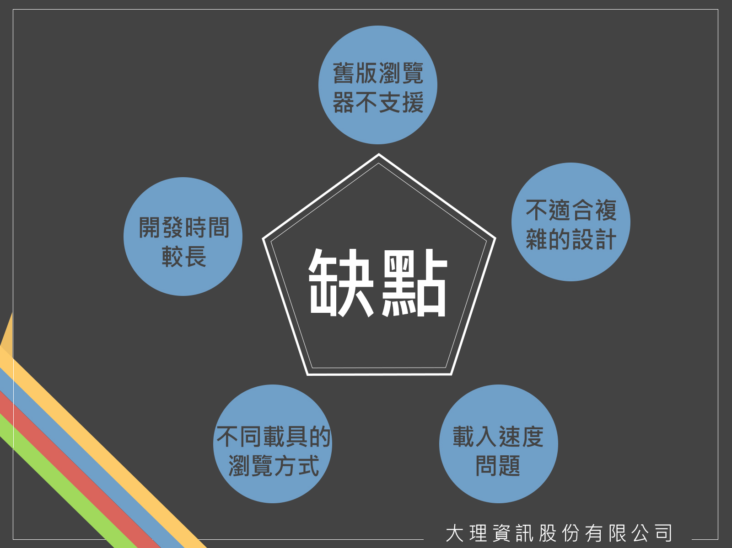
響應式網頁的缺點
舊版瀏覽器不支援
小尺寸螢幕不適合複雜的功能或介面
載入速度問題
不同載具間的瀏覽方式
開發時間較長

Slide 17


響應式網頁設計框架
響應式網頁是 HTML5 + CSS3 的一種設計，所以了解 HTML 與 CSS 運作方式是最重要的
CSS 版面配置不容易，因此有不少 CSS 框架可以用來配置版面，像是功能強大的 Bootstrap 或是輕巧靈活的 Pure
By Twitter
By Yahoo!

Slide 18
關於 width (寬度)
元素寬度是網頁設計中最優先考量的屬性
傳統網頁是用固定寬度，響應式網頁則是可變寬度
max-width 可以解決縮小螢幕時，畫面溢出的問題
min-width 可以防止表格過窄
百分比(%)是一個相對於目前容器元素的單位

Slide 19
關於單位
px 是像素單位(pixel)
% 是相對於目前容器(父元素)大小的單位
- 對於圖片可以縮放大小
em 是基於目前容器(父元素)的 font-size
rem 是基於頂層容器(根元素)的 font-size

Slide 20
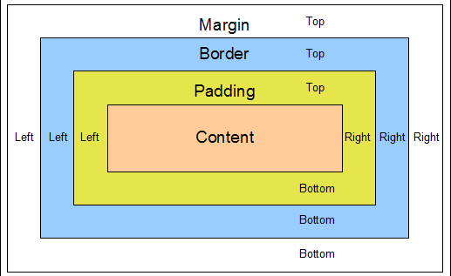
關於 Box Model（區塊模型）
必須為區塊層級(block-level)的元素才擁有完整的區塊模型，
例如: display: block 或是 display: inline-block
Margin(外邊距)
Border(邊框)
Padding(內邊距)
Content(內容)

Slide 21
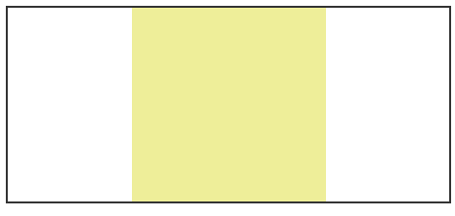
margin 水平置中
設定 div 左右間距（margin-left 與 margin-right）為 auto ，使其水平居中
<style type="text/css">
#container {
border: 2px solid #333;
}
.box {
background-color: #ee9;
width: 200px;
height: 200px;
margin: 0 auto;
}
</style>
<div id="container">
<div class="box">
</div>
</div>

Slide 22
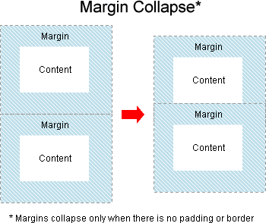
margin 垂直合併問題

Slide 23
關於 display 屬性
none
block
inline
Inline-block
Notes:
在學習CSS版面配置時，display是最重要的元素，常見的是這四種，當然還有其他的

Slide 24
關於 block (區塊元素)
Block元素會獨佔一行，其寬度自動填滿父元素的寬度
可以設置 width, height 屬性
可以設置 margin, padding 屬性
常見區塊元素 div, h1 - h6, p , form, ul, li , ol, dl, form, address, fieldset, hr, menu, table

Slide 25
關於 inline (行內元素)
Inline元素不會獨佔一行，相鄰的行內元素會排列在同一行理，直到一行排不下才會換行，其寬度隨元素的內容而變化
設置 width, height 無效
水平方向的 padding-left, padding-right, margin-left, margin-right 都有效果
垂直方向的 padding-top, padding-bottom 會產生邊距，但是沒有碰撞效果
垂直方向的 margin-top, margin-bottom 無效
常見行內元素 a, span, strong, em, br, img , input, label, select, button, textarea

Slide 26
關於 inline-block
Inline-block元素不會獨佔一行
可以設置 width, height 屬性
可以設置 margin, padding 屬性
效果類似 float 元素，可用於 div 區塊排版
在 HTML 原始碼中，如果行內元素之間有空白或換行，網頁上的元素之間就會產生間隔 (大約4px)

Slide 27
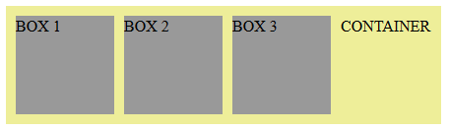
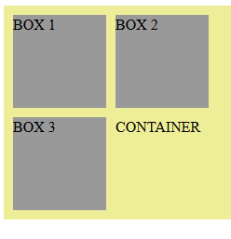
Display 範例
<style type="text/css">
.container{
background-color: #ee9;
padding: 10px 0 0 10px;
}
.box{
display: inline-block;
width: 100px;
height: 100px;
background-color: #999;
margin: 0 6px 10px 0;
}
</style>
<div class="container">
<div class="box">
BOX 1
</div>
<div class="box">
BOX 2
</div>
<div class="box">
BOX 3
</div>
CONTAINER
</div>

Slide 28
關於 box-sizing 屬性
box-sizing 用來設定區塊模型所要使用的模式。瀏覽器的預設模型皆為 content-box
現在主流的前端設計是採用 border-box，可以使得內距和邊框不會增加元素本身的寬度
//套用到所有元素的寫法
* {
-webkit-box-sizing: border-box;
-moz-box-sizing: border-box;
box-sizing: border-box;
}

Slide 29
練習一 使用 display 和 Box Model

Slide 30
關於 float (浮動元素)
使用 float 屬性定義元素為浮動，可以設定靠左或靠右
效果類似 inline-block 元素，可用於 div 區塊排版
優先權大於行內元素(inline or inline-block)
當浮動元素後面有區塊元素時，浮動會覆蓋區塊
文繞圖效果

Slide 31
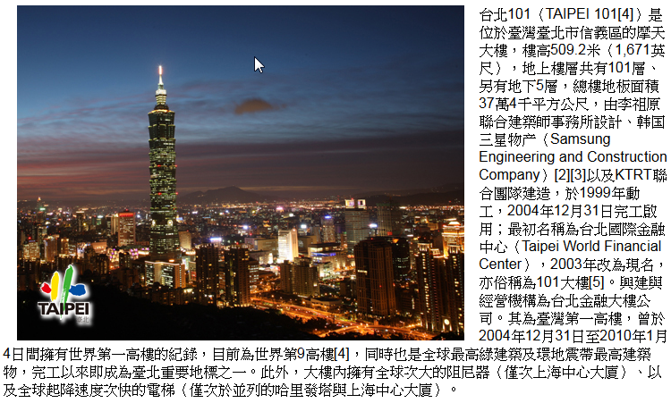
文繞圖效果範例
<meta charset="utf-8"/>
<style type="text/css">
img {
float: left;
margin: 0 1em;
}
</style>
<p>
<img src="http://www.gov.taipei/public/data/08101842371.jpg" alt="taipei101">
台北101（TAIPEI 101[4]）是位於臺灣臺北市信義區的摩天大樓，樓高509.2米（1,671英尺），地上樓層共有101層、另有地下5層，總樓地板面積37萬4千平方公尺，由李祖原聯合建築師事務所設計、韩国三星物产（Samsung Engineering and Construction Company）[2][3]以及KTRT聯合團隊建造，於1999年動工，2004年12月31日完工啟用；最初名稱為台北國際金融中心（Taipei World Financial Center），2003年改為現名，亦俗稱為101大樓[5]。興建與經營機構為台北金融大樓公司。其為臺灣第一高樓，曾於2004年12月31日至2010年1月4日間擁有世界第一高樓的紀錄，目前為世界第9高樓[4]，同時也是全球最高綠建築及環地震帶最高建築物，完工以來即成為臺北重要地標之一。此外，大樓內擁有全球次大的阻尼器（僅次上海中心大廈）、以及全球起降速度次快的電梯（僅次於並列的哈里發塔與上海中心大廈）。
</p>

Slide 32
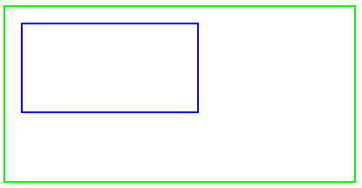
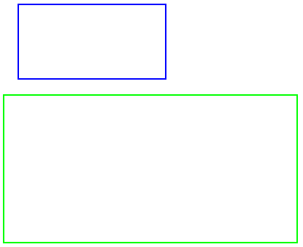
關於 clear 屬性
清除區塊元素上的浮動元素
用法：clear: left | right |both;
<meta charset="utf-8"/>
<style type="text/css">
.box {
float: left;
width: 200px;
height: 100px;
margin: 20px;
border: 2px solid #0000ff;
}
.after-box {
clear: left;
width: 400px;
height: 200px;
border: 2px solid #00ff00;
}
</style>
<div class="box"></div>
<div class="after-box"></div>
clear

Slide 33
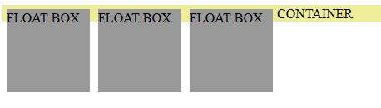
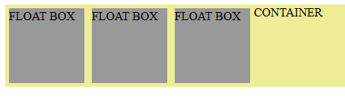
關於 clearfix 技巧
<style type="text/css">
.container{
background-color: #ee9;
}
.box{
width: 100px;
height: 100px;
float:left;
background-color: #999;
margin: 5px;
}
.clearfix:before, .clearfix:after {
content: "";
display: table;
}
.clearfix:after {
clear: both;
}
</style>
clearfix
<div class="container clearfix">
<div class="box">
FLOAT BOX
</div>
<div class="box">
FLOAT BOX
</div>
<div class="box">
FLOAT BOX
</div>
</div>

Slide 34
練習二 使用 float 和 clear

Slide 35
關於 document flow
document flow(文件流): 根據 HTML 文件的撰寫順序，元素由上至下，由左而右依序排列，並且依照 display 屬性作不同的排版。
有兩種屬性會使元素脫離 document flow :
- position (定位)
float (浮動)

Slide 36
關於 position (定位元素)
使用 position 屬性指定網頁元素的定位方式，有以下四種:
static (靜態) :
元素的預設值，static 元素不會被定位，其位置由排列方式決定(document flow)，因此 top、left、right、bottom 會被忽略。
relative (相對) :
相對於元素本身的靜態位置而定位，元素位置由 top、left、right、bottom 所決定。
fixed (固定) :
相對於瀏覽器畫面而定位，元素位置由 top、left、right、bottom 所決定。
absolute (絕對) :
相對於元素目前所在的容器而定位，元素位置由 top、left、right、bottom 所決定。

Slide 37
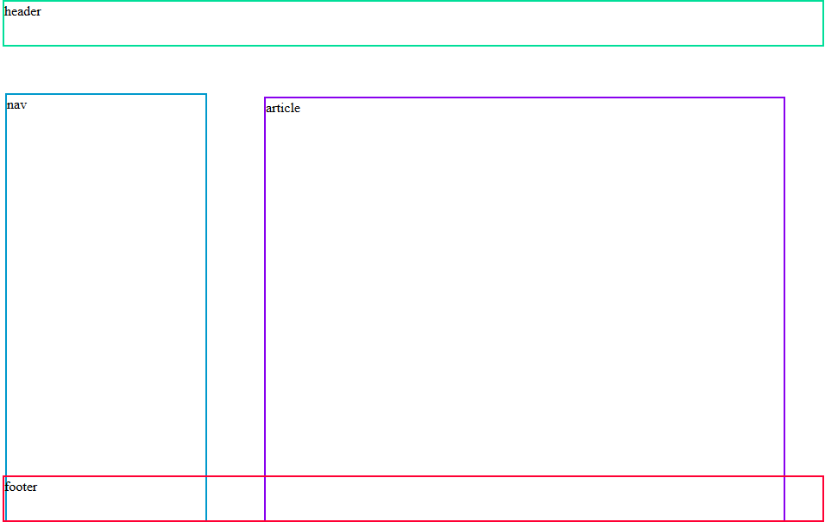
position 範例
<style type="text/css">
header {
position: absolute;
top: 0px;
left: 5px;
width: 99%;
height: 50px;
border: 2px solid #00de99;}
nav {
position: relative;
top: 100px;
left: 0px;
width: 230px;
height: 600px;
border: 2px solid #0099cc;}
article {
position: relative;
top: -500px;
left: 300px;
width:600px;
height: 600px;
border: 2px solid #8801ee;}
footer {
position: fixed;
bottom: 0;
left: 5px;
width: 99%;
height: 50px;
border: 2px solid #ff0033;}
</style>
<header>header</header>
<nav>nav</nav>
<article>article</article>
<footer>footer</footer>

Slide 38

position 通常會搭配 z-index 設定覆蓋的前後順序
<style type="text/css">
#p1{
width:150px;
height:150px;
background-color:#00dc03;}
#p2{
position:absolute;
top:20px;
left:20px;
width:150px;
height:150px;
background-color:#fdff55;
z-index:1;}
#p3{
position:absolute;
top:30px;
left:30px;
width:150px;
height:150px;
background-color:#ff1c19;
z-index:2;}
</style>
<div id="p1"></div>
<div id="p2"></div>
<div id="p3"></div>

Slide 39
練習三 使用 position 和 z-index

Slide 40
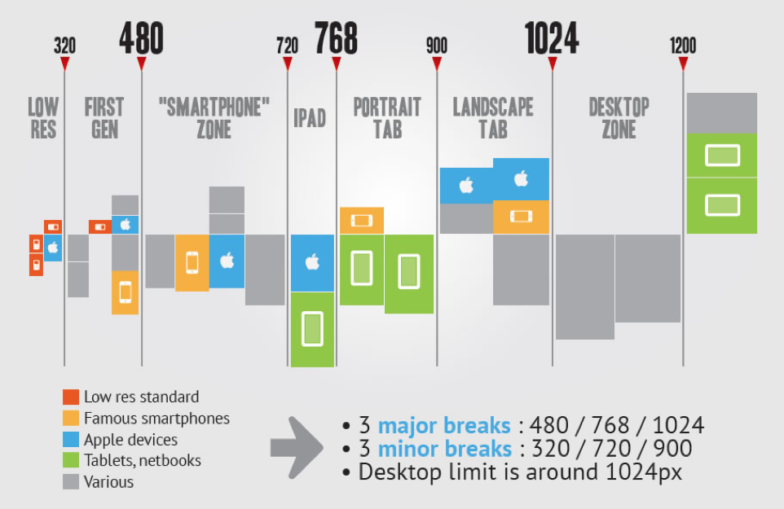
關於 media queries (媒體查詢)
media queries 是響應式設計的核心技術
針對不同寬度的裝置，設計不同的樣式(css)
在不同的樣式之間存在一個分隔點，稱為「斷點」

Slide 41
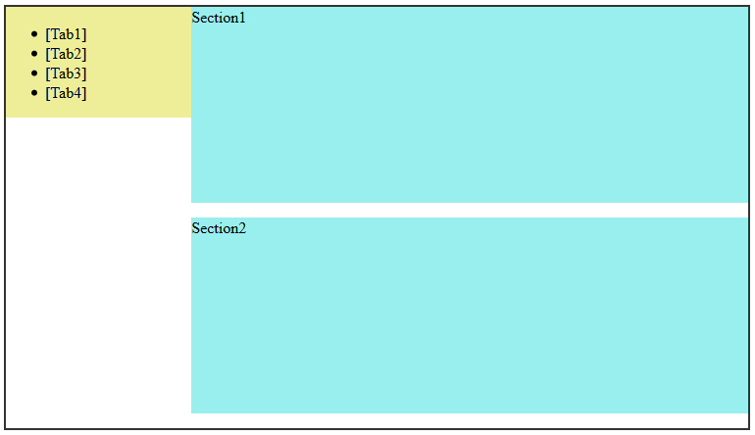
media queries 範例
<style type="text/css">
#container {
border: 2px solid #333;
}
nav {
background-color: #ee9;
min-height: 100px;
padding-top: 1px;
}
section {
background-color: #9ee;
margin-bottom: 15px;
height: 200px;
}
@media screen and (min-width:768px) {
nav {
float: left;
width: 25%;
}
section {
margin-left: 25%;
}
}
@media screen and (max-width:768px) {
nav li {
display: inline;
}
}</style>
<div id="container">
<nav>
<ul>
<li>[Tab1]</li>
<li>[Tab2]</li>
<li>[Tab3]</li>
<li>[Tab4]</li>
</ul>
</nav>
<section>Section1</section>
<section>Section2</section>
</div>

Slide 42
關於 meta viewport
viewport(視區): 網頁可視區域，即瀏覽器的寬高，只在行動裝置的瀏覽器上作用(mobile only)。
放在網頁的head，是用來告訴瀏覽器目前裝置的寬度大小，並且自動調整為最佳的縮放比例。
如果網站中少了此段語法，即使響應式設計做的再好，用行動裝置瀏覽時，仍會以高解析度呈現網頁。

Slide 43
meta viewport 用法
必須放在<head></head>之間
語法
<meta name=“viewport” content=“width=device-width, initial-scale=1.0, minimum-scale=0.8, maximum-scale=2.0, user-scalable=no”>
說明
width: 使用device-width(裝置寬度)作為可視區域的寬度
Initial-scale: 初始比例，1表示100%，範圍從0.1~1
Minimum-scale: 最小可縮放到0.8比例
Maximum-scale: 最大可縮放到2.0比例
User-scalable: 是否允許使用者進行縮放，no不允許；yes允許

Slide 44
練習四 使用 media queries

Slide 45
END

